Slide 1

Pemrograman PHP Berbasis Objek
M. Wahid alqorni

Slide 2
Pemrograman Berbasis Objek (PBO)?
Menurut wikipedia, Pemrograman berorientasi objek merupakan paradigma pemrograman yang berorientasikan kepada objek. Semua data dan fungsi di dalam paradigma ini dibungkus dalam kelas-kelas atau objek-objek.
Dalam pemrograman berbasis objek, kita dituntut untuk memahami dan memetakan masalah kedalam class serta memecah masalah kedalam class-class yang lebih kecil dan simpel agar solusi yang dibuat lebih spesifik. Selanjutnya, class-class tersebut akan saling berkomunikasi dan berkolaborasi untuk memecahkan masalah yang kompleks.

Slide 3
Kelebihan PBO?
Modularitas: pogram yang dibuat dapat dipecah menjadi modul-modul yang lebih kecil dan nantinya digabungkan menjadi solusi yang utuh.
Fleksibilitas: karena setiap solusi dibuat dalam bentuk class, ketika terjadi perubahan maka hanya class tersebut saja yang perlu dirubah.
Ekstensibilitas: penambahan method atau property dapat dilakukan dengan sangat mudah.
Reuse : class dapat digunakan berkali-kali untuk proyek maupun modul yang lain.
Mudah dimaintain: karena setiap class berdiri sendiri, maka untuk memaintain class tersebut jauh lebih mudah.
Keamanan code: adanya visibilitas memberikan fitur keamanan dimana developer lain tidak bisa dengan bebas menggunakan fitur yang ada pada sebuah objek.
Waktu development lebih cepat: karena reusable otomatis dapat mempersingkat waktu pengembangan program.

Slide 4
Kekurangan PBO?
Learning curve yang lumayan tinggi.
Ukuran program jauh lebih besar.
Pemakaian memory lebih besar.

Slide 5
Kenapa Belajar PBO?
OOP sangat cocok untuk pembuatan aplikasi berskala besar.
OOP merupakan gerbang untuk menguasai framework dengan maksimal.
OOP dapat digunakan diberbagai bahasa pemrograman yang mendukung OOP tidak hanya pada PHP.
Dengan OOP kita dapat menerapkan design pattern dengan lebih mudah.

Slide 6
PBO - Class
M. Wahid alqorni

Slide 7
Apa itu Class?
Secara mudah, class adalah rancangan atau blueprint dari objek.
Didalam class terdapat property dan method. Dalam PBO, class merupakan kerangka dasar yang harus dibuat sebelum kita membuat real object. Untuk lebih jelas, perhatikan gambar berikut:

Slide 8
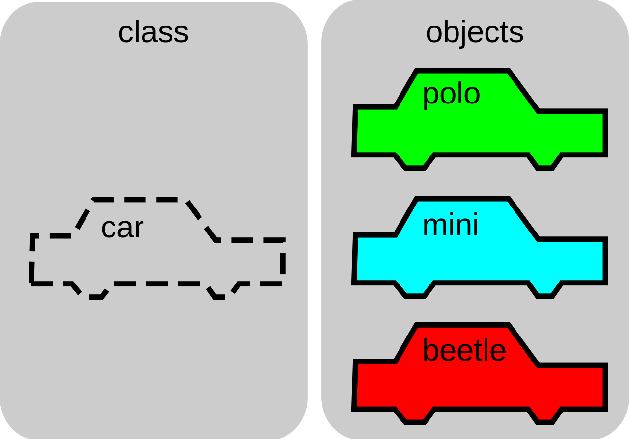
Apa itu Class?
Sumber: cloudfront.net

Slide 9
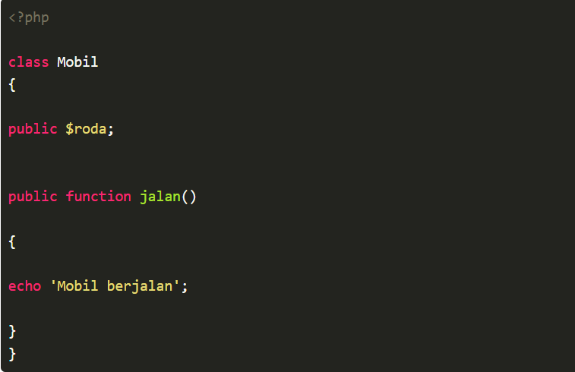
Contoh Class
Penamaan Class
Properti
Method

Slide 10
PBO - Object
M. Wahid alqorni

Slide 11
Apa itu Object?
Realisasi dari sebuah class. Agar class dapat direalisasikan, kita perlu melakukan instansiasi (membuatkan object dari suatu class).

Slide 12
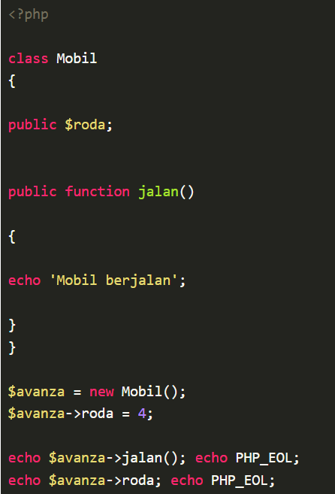
Apa itu Object?
Pembuatan object dari class Mobil.
$namaObject (pointer) = new NamaClass()
Memberikan nilai kepada atribut yg ada pada class Mobil

Slide 13
PBO - Property
M. Wahid alqorni

Slide 14
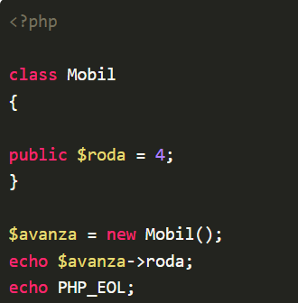
Apa itu Property?
Sebuah variable dapat digunakan dalam lingkup class atau object. Property sering disebut juga sebagai segala sesuatu yang dimiliki oleh class
Property memiliki visibilitas serta dapat memiliki nilai default
Property

Slide 15
PBO - Method
M. Wahid alqorni

Slide 16
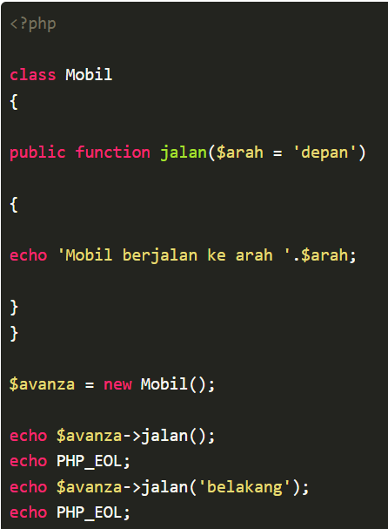
Apa itu Method?
Segala sesuatu yang dapat dilakukan oleh class atau object
Method juga memiliki visibilitas serta dapat memiliki parameter
Method

Slide 17
PBO - Visibilitas
M. Wahid alqorni

Slide 18
Apa itu Visibilitas?
Fitur untuk mengatur hak akses terhadap property maupun method dari sebuah class. Hak akses disini berbeda dengan hak akses pada aplikasi, hak akses disini adalah hak akses yang ada pada level bahasa pemrograman.
Visibilitas dalam OOP berperan penting dalam menjamin keamanan informasi yang terdapat pada property maupun method. Dengan fitur ini, programmer dapat membatasi dan mengatur programmer lainnya tentang bagaimana mengakses sebuah property atau method dari sebuah class atau fitur yang dibuatnya.

Slide 19
Tingkatan Visibilitas pada PHP?
Private
=> Visibilitas paling rendah pada OOP. Sebuah property atau method yang diberikan visibilitas private maka property atau method tersebut hanya dapat diakses dari lingkup class dia sendiri. Untuk penggunaan visibiltas private dapat menggunakan keyword private sebelum nama property ataupun method

Slide 20
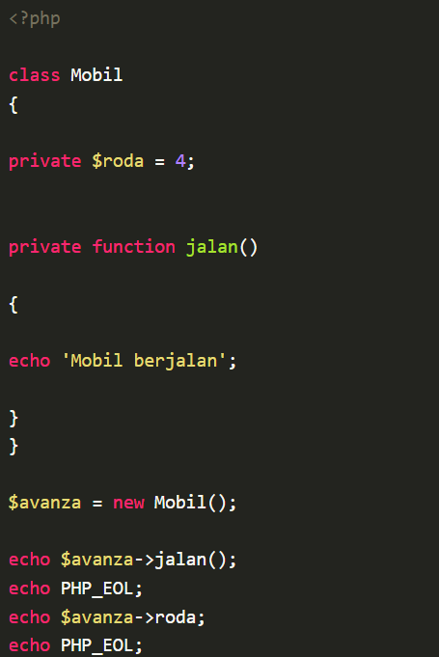
Tingkatan Visibilitas pada PHP?
Contoh Private

Slide 21
Tingkatan Visibilitas pada PHP?
Protected
=> Sebuah property atau method yang diberikan visibilitas protected maka property atau method tersebut hanya dapat diakses dari lingkup class dia sendiri serta turunan dari classnya. Untuk penggunaan visibiltas protected dapat menggunakan keyword protected sebelum nama property ataupun method

Slide 22
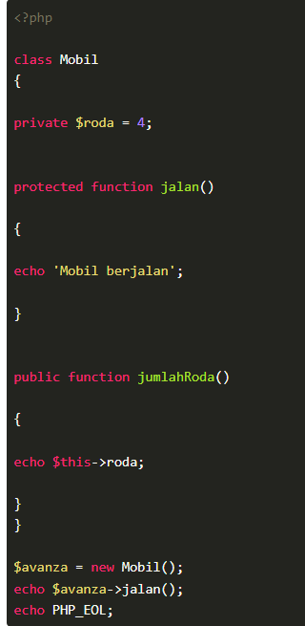
Tingkatan Visibilitas pada PHP?
Contoh Protected

Slide 23
Tingkatan Visibilitas pada PHP?
Public
=> Sebuah property atau method yang diberikan visibilitas public maka property atau method tersebut dapat diakses dari lingkup class maupun object. Untuk penggunaan visibiltas public dapat menggunakan keyword public sebelum nama property ataupun method

Slide 24
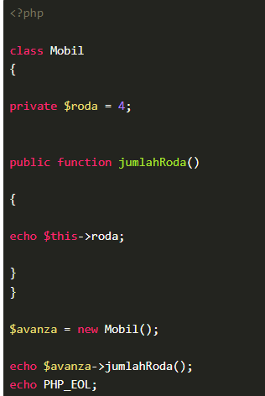
Tingkatan Visibilitas pada PHP?
Contoh Public

Slide 25
PBO - Statis
M. Wahid alqorni

Slide 26
Konsep Statis pada PBO?
Pada konsep static kita tidak perlu melakukan instansiasi (pembuatan object) untuk dapat memanggil sebuah property atau method. Karena tidak perlu melakukan instansiasi, maka kita dapat langsung memanggil property atau method dengan menggunakan nama class diikuti :: (scope resolution operation) diikuti property atau method (NamaClass::$propertyStatic atau NamaClass::methodStatic)

Slide 27
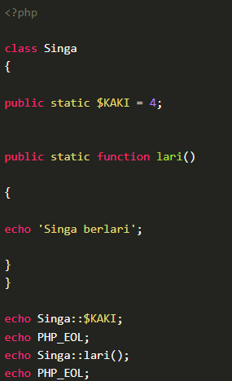
Konsep Statis pada PBO?
Contoh

Slide 28
PBO - Konstanta
M. Wahid alqorni

Slide 29
Konstanta pada PBO?
Sebuah nilai yang tidak dapat dirubah selama proses runtime.

Slide 30
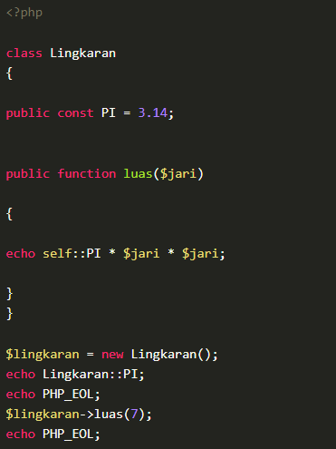
Konstanta pada PBO?
Contoh

Slide 31
PBO – Pewarisan (Inherintance)
M. Wahid alqorni

Slide 32
Pewarisan pada PBO?
Mekanisme pemberian sifat maupun ciri khusus dari induk (parent) kepada keturunannya (child). Bila kita hubungkan dengan konsep pada OOP maka pewarisan adalah mekanisme pemberikan property maupun method dari parent class kepada child class.
Property dan method yang diwariskan adalah property, method dan konstanta yang mempunyai visibilitas protected dan public sebagaimana yang telah dibawah pada bab sebelumnya.
Satu class hanya bisa memiliki satu Induk Class/Pewarisan

Slide 33
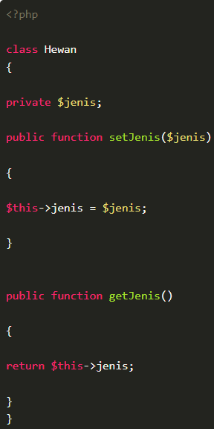
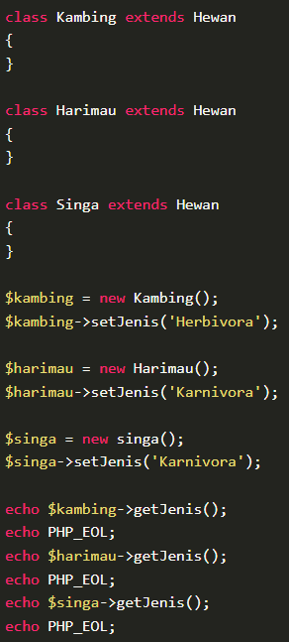
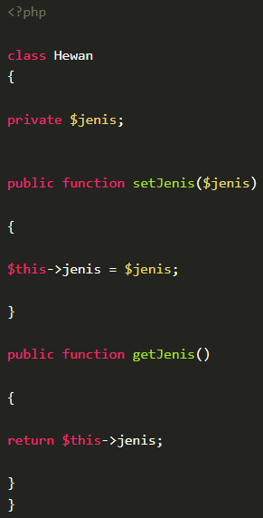
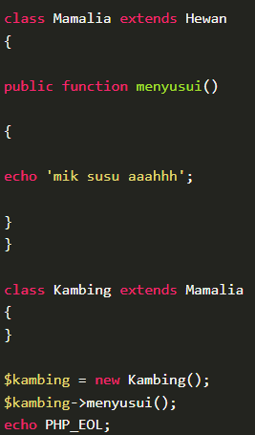
Pewarisan pada PBO?
Normal
Nested

Slide 34
PBO – Method Chaining
M. Wahid alqorni

Slide 35
Method Chaining?
Method Chaining memungkinkan kita memanggil method secara berantai dalam satu baris sekaligus.
Fungsi method chaining adalah mempersingkat pemanggilan method yang tadinya kita perlu memanggil method dalam beberapa baris, dengan method chaining kita dapat melakukannya dengan hanya satu baris code.

Slide 36
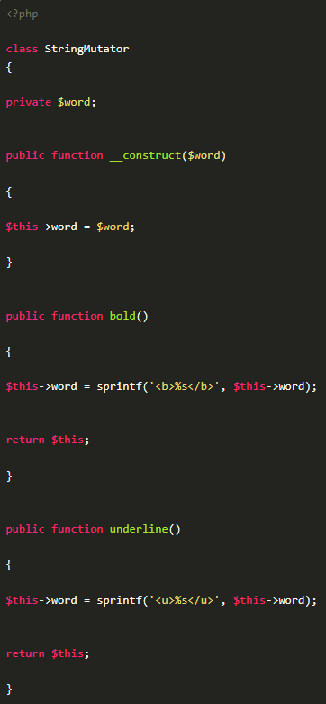
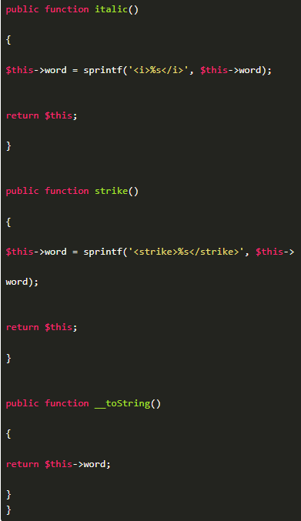
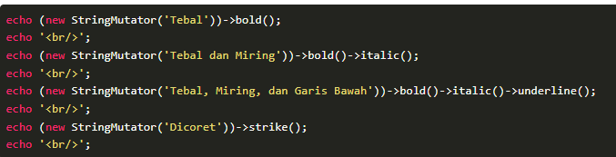
Method Chaining?

Slide 37
PBO – Namespace
M. Wahid alqorni

Slide 38
Namespace?
Sebuah penamaan yang digunakan untuk mengelompokkan ke dalam package / folder sebagai sebuah identitas tersendiri.
Dalam PHP, tidak bisa membuat penamaan class yang sama antara yang satu dengan yang lain. Maka dari itu, kita perlu membuatkan namespace untuk mengelompokkan class tersebut ada di kelompok yang mana agar penamaan class yang sama dapat dilakukan.

Slide 39
Namespace?
App\User.php
index.php
<?php
namespace App;
Class User {
public static function getData() {
$data = [
‘name’ => ‘M. Wahid Alqorni’
‘website => ‘sydemy.com’
];
return $data;
}
}
<?php
use App\User;
include __DIR__”/App/User.php”;
var_dump(User::getData());
}

